Slide 1
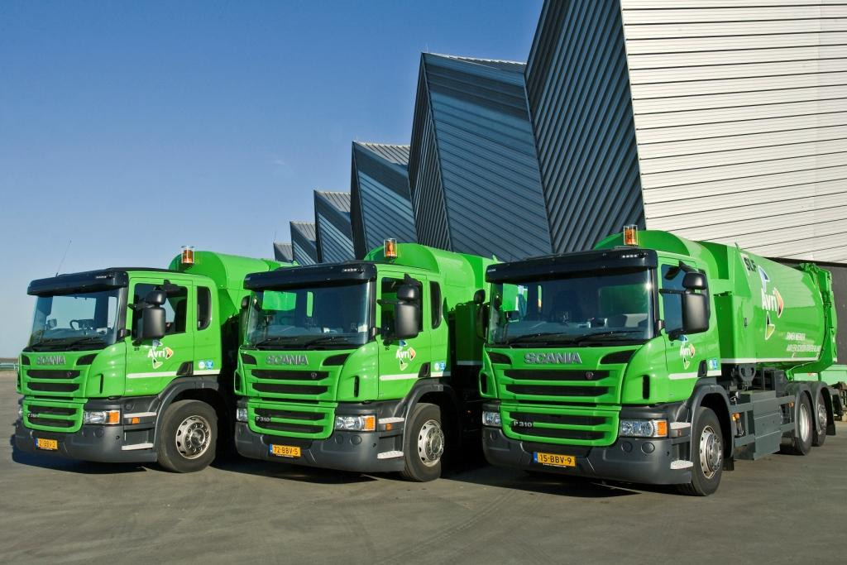
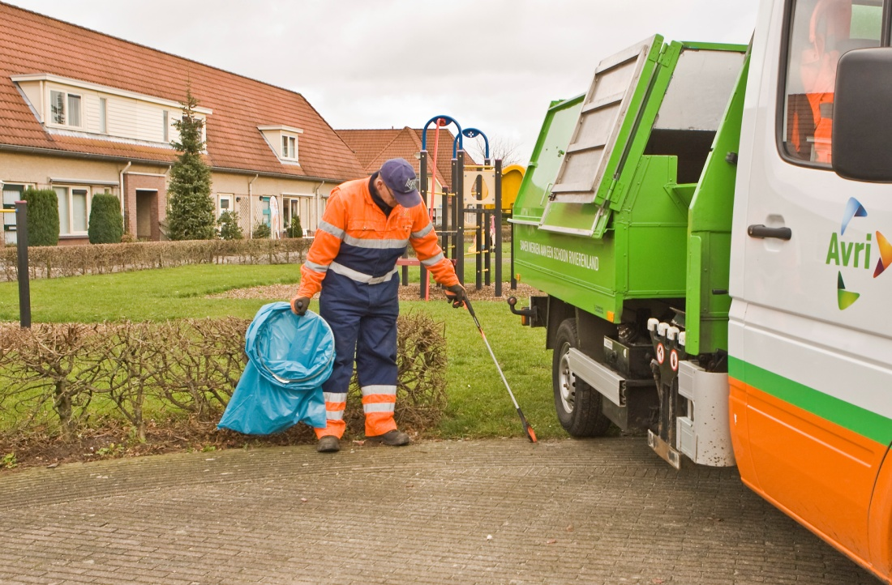
Welkom bij de digitale raadsinformatie- bijeenkomst Avri
6 oktober 2021

Slide 2
Begrotingswijziging 2022
Raadsinformatieavond
6 oktober 2021

Slide 3
Inhoud
Welkom
Toelichting begrotingswijziging 2022
  Wel of geen begrotingswijziging?
  Bestuursrapportage 2021
  Begrotingswijziging 2022
Vervolg
Vragen / opmerkingen
Sluiting

Slide 4
Inhoud
Welkom
Toelichting begrotingswijziging 2022
  Wel of geen begrotingswijziging?
  Bestuursrapportage 2021
  Begrotingswijziging 2022
Vervolg
Vragen / opmerkingen
Sluiting

Slide 5
Toelichting Begrotingswijziging
juli 2021: Begroting 2022 vastgesteld door AB
Oktober 2021: Toelichting begrotingswijziging(en) en verzenden stukken voor AB-vergadering van december
  Extra raadsinformatiebijeenkomst
December 2021: Tarieven AfvalStoffenHeffing (ASH) vastgesteld o.b.v. begroting 2022
  Aanpassing in hoogte ASH nodig a.g.v. begrotingswijziging?
  Vaststellen van de verhouding vast/variabel deel van de ASH.

Slide 6
Toelichting Begrotingswijziging
Tijdig informeren over actuele ontwikkelingen op de begroting
Bijstellen tarieven afvalstoffenheffing?
Begrotingswijziging kent geen zienswijze procedure

Slide 7
Inhoud
Welkom
Toelichting begrotingswijziging 2022
  Wel of geen begrotingswijziging?
  Bestuursrapportage 2021
  Begrotingswijziging 2022
Vervolg
Vragen / opmerkingen
Sluiting

Slide 8
Inhoud
Welkom
Toelichting begrotingswijziging 2022
  Wel of geen begrotingswijziging?
  Bestuursrapportage 2021
  Begrotingswijziging 2022
Vervolg
Vragen / opmerkingen
Sluiting

Slide 9
Bestuursrapportage 2021
(Platformbijeenkomst 13 september j.l.)
Notes:
Wordt donderdag (2 september) uitgebreid besproken in het gecombineerd financieel/RBA overleg
Zijn er nog vragen stel ze via mail. Dan kunnen we ze donderdag plenair bespreken.
Voor vandaag de hoofdlijnen
Helaas nog geen infographic.

Slide 10
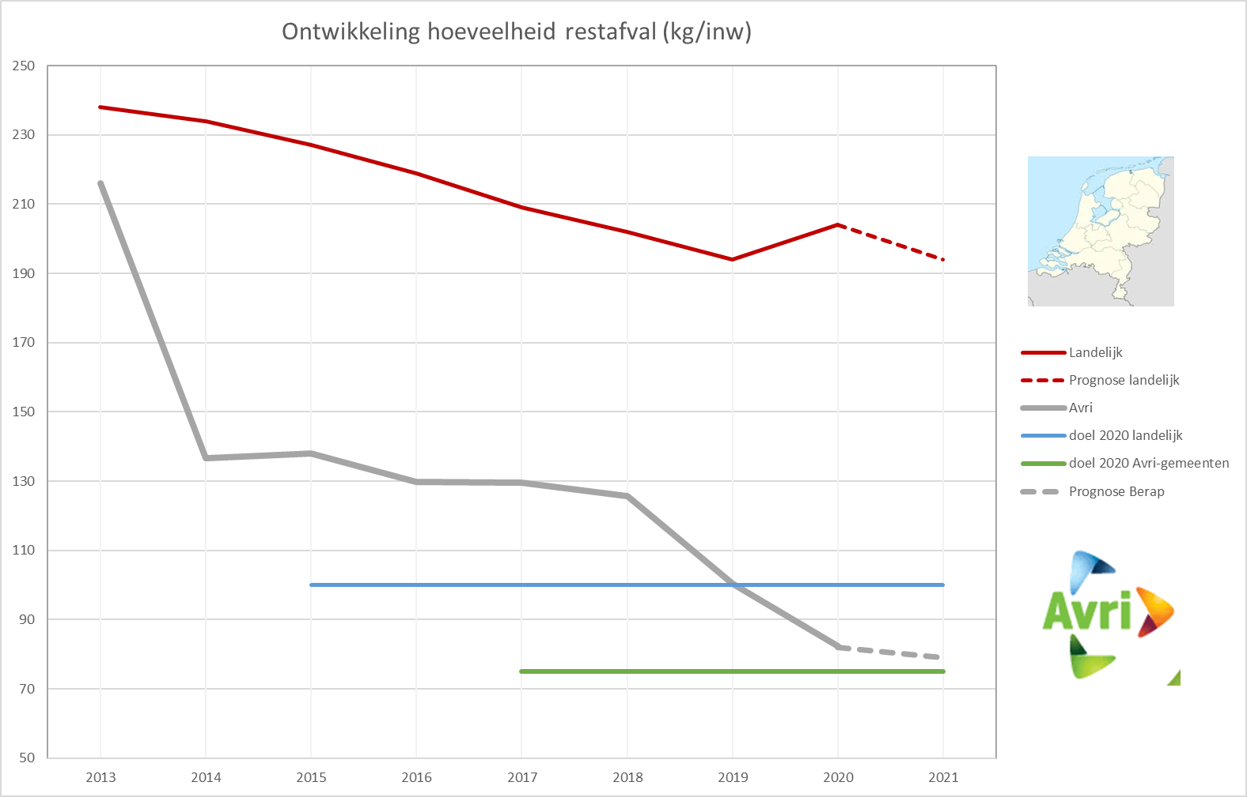
Bestuursrapportage 2021
Enerverend eerst halfjaar
  Corona
  Weersomstandigheden
  Brand
Nieuwe koers Avri
Verwachte resultaten
  Daling aanbod restafval
  Financieel herstel; wegwerken
  risico’s uit het verleden
  Verbetering opbrengsten
  grondstoffen

Slide 11
Financiële weerstand Basispakket
Notes:
Gelijke trend als in de begroting 2022 is opgenomen
(nagenoeg gelijk aan …)

Slide 12
Inhoud
Welkom
Toelichting begrotingswijziging 2022
  Wel of geen begrotingswijziging?
  Bestuursrapportage 2021
  Begrotingswijziging 2022
Vervolg
Vragen / opmerkingen
Sluiting

Slide 13
Inhoud
Welkom
Toelichting begrotingswijziging 2022
  Wel of geen begrotingswijziging?
  Bestuursrapportage 2021
  Begrotingswijziging 2022
Vervolg
Vragen / opmerkingen
Sluiting

Slide 14
Begrotingswijziging 2022
Notes:
Wordt donderdag (2 september) uitgebreid besproken in het gecombineerd financieel/RBA overleg
Zijn er nog vragen stel ze via mail. Dan kunnen we ze donderdag plenair bespreken.
Voor vandaag de hoofdlijnen
Helaas nog geen infographic.

Slide 15
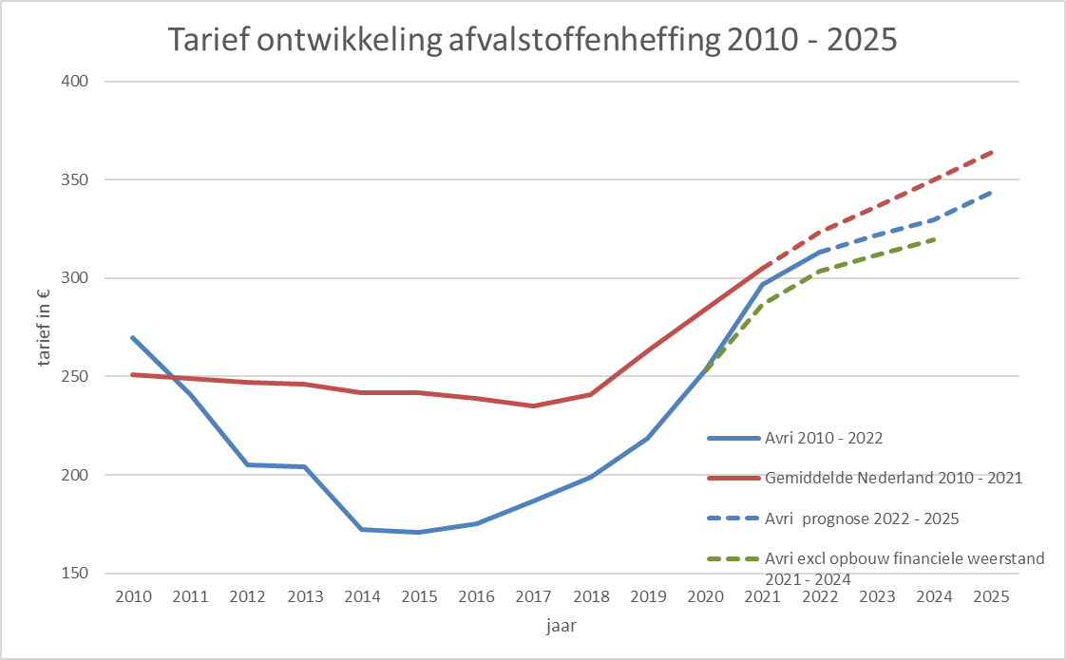
Vertrekpunt; primaire begroting 2022
(vastgesteld Algemeen Bestuur juli 2021)
2021; € 297
2022; € 311
Stijging 5%
Onder NL
gemiddelde

Slide 16
Bijstellingen begrotingswijziging
Basispakket;
  Afval- en grondstofstromen (€ 0,5 mln. voordeel)
    Betere contractafspraken verwerkers (GRIP)
    Stijging markttarieven (o.a. papier)
    Bijstelling aanbod restafval en grondstoffen
  Uitvoering CAO (€ 0,1 mln. nadeel)
  PM-posten primaire begroting 2022 niet bijgesteld
Pluspakket; actualisatie zonder resultaatseffect
Bedrijfsafval; structurele stijging resultaat
Bedrijfsvoering; gelijkblijvende overhead

Slide 17

Tarieven na wijziging
€ 5 per huishouden verlagen (van € 311 naar € 306 per hh)
Stijging t.o.v. 2021 € 9 (3%) i.p.v. € 14 (5%)
Stijging verwerken in basistarief (€ 279 per huishouden)
Handhaven variabele tarieven (€ 1,00 p/aanbieding 30 ltr.)
Afweging: tarieven 2022 niet bijstellen gelet op risico profiel
  Tarieven wel structureel incl. € 12 risico opslag
 | Gemiddeld tarief | % t.o.v. 2021
2021 | € 297
2022 primair | € 311 | 5%
bijstelling | € 5 -/- | 2% -/-
2022 na wijziging | € 306 | 3%

Slide 18
Financiële weerstand Basispakket
Notes:
Gelijke trend als in de begroting 2022 is opgenomen
(nagenoeg gelijk aan …)

Slide 19
Inhoud
Welkom
Toelichting begrotingswijziging 2022
  Wel of geen begrotingswijziging?
  Bestuursrapportage 2021
  Begrotingswijziging 2022
Vervolg
Vragen / opmerkingen
Sluiting

Slide 20
Vervolg
14 oktober: AB stelt bestuursrapportage 2021 vast
  13 september: platformbijeenkomst
16 december: AB stelt begrotingswijziging en tarieven 2022 vast
  18 november: platformbijeenkomst

Slide 21
Inhoud
Welkom
Toelichting begrotingswijziging 2022
  Wel of geen begrotingswijziging?
  Bestuursrapportage 2021
  Begrotingswijziging 2022
Vervolg
Vragen / opmerkingen
Sluiting

Slide 22
Inhoud
Welkom
Toelichting begrotingswijziging 2022
  Wel of geen begrotingswijziging?
  Bestuursrapportage 2021
  Begrotingswijziging 2022
Vervolg
Vragen / opmerkingen
Sluiting

Slide 23
Ter informatie
Volgende platformbijeenkomst: 18 november
Agenda:
  Onderwerpen AB-agenda van 16 december
  Presentatie Koers: houtskoolschets
  Toelichting initiatief CirTex

Slide 24
Einde
Bedankt voor uw aandacht
Raadsinformatieavond
6 oktober 2022

Slide 25
Bijlagen

Slide 26
verdere daling restafval verwacht ondanks corona invloed
Notes:
Ondanks corona verwachten we ook in 2021 een lichte daling van het restafval.
Duidelijk onder het landelijk gemiddelde
Huidig beleid verder optimaliseren door:
inzetten op intensieve communicatie
Grondstoffen zo schoon mogelijk krijgen
Prijsstabiliteit (GRIP)
Blik niet meer bij glas
In 2022: incontinentie- en luier inzameling bij 4 gemeenten

Slide 27
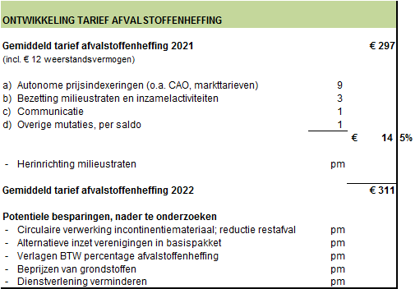
Tarieven afvalstoffenheffing primaire begroting 2022
Stijging 5% t.o.v. 2021
Te verwerken in basistarief

Slide 28
Verwachte financiële resultaten 2021
Basispakket 0 (toevoeging € 1 mln. aan weerstand)
Pluspakket -350k
  ORT afrekening 2014-2020
  Tekort dekken binnen GR Avri
Bedrijfsafval +184k
Algemene baten en lasten +76

Slide 29
Financieel; verdere daling risico’s en opbouw financiële weerstand

